Slide 1
Los tejidos en la Bioantropología II (dientes)
Taller II: Materialidad y Bioantropología
- Dr. Rodrigo Retamal -

Slide 2
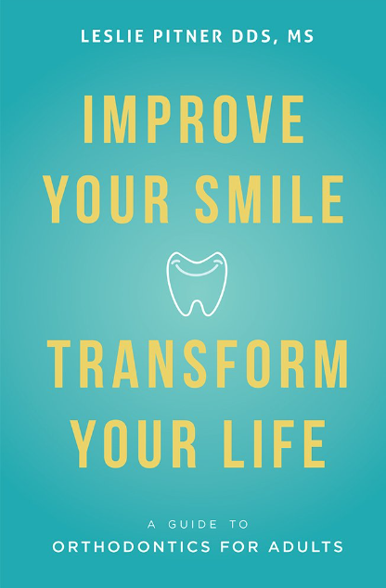
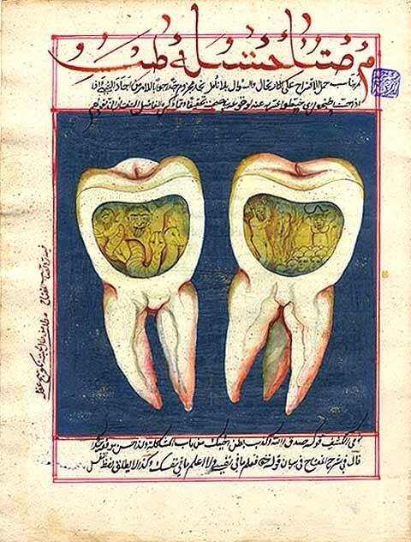
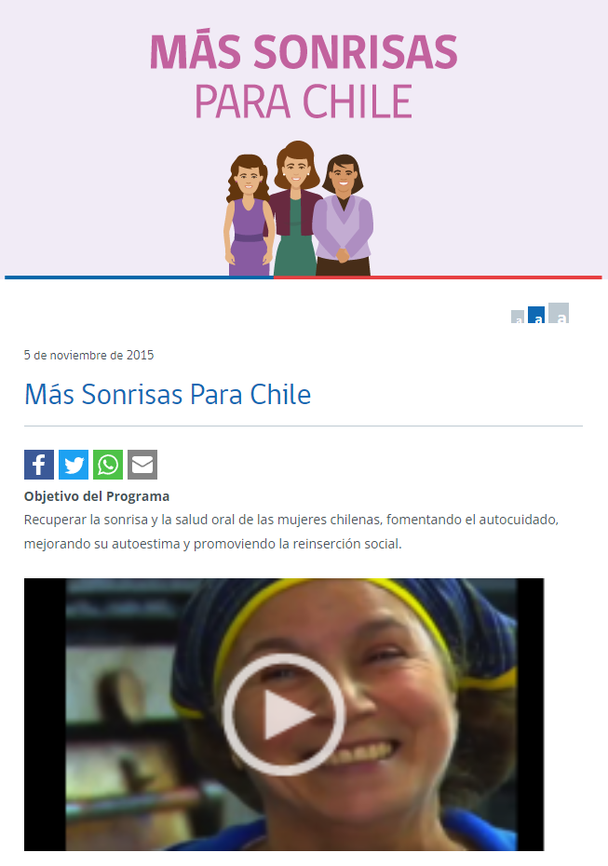
Página ilustrada de un libro del imperio Otomano del siglo 18 mostrando un molar infectado con gusanos.
https://www.minsal.cl/mas-sonrisas-para-chile/

Slide 3
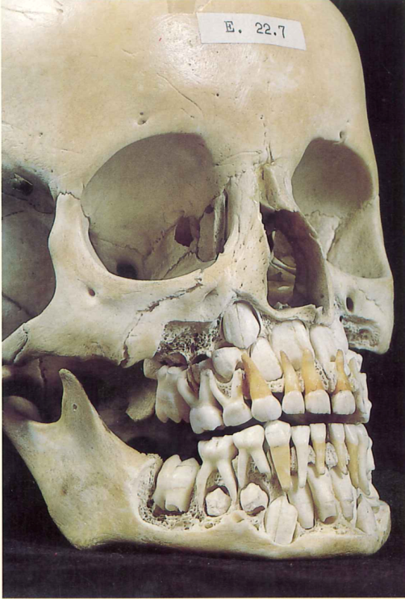
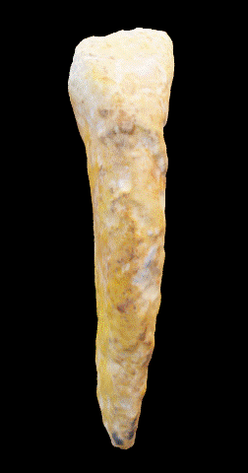
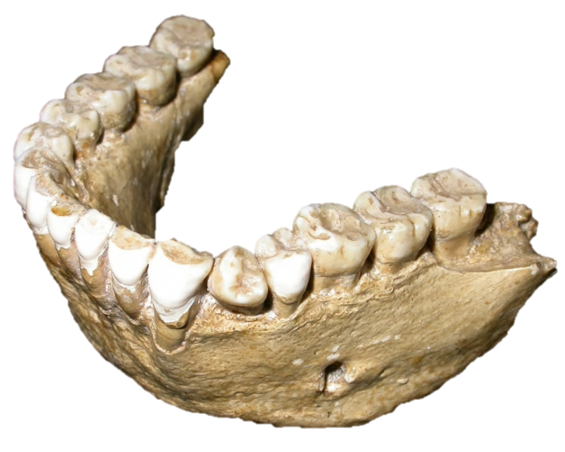
La dentición humana
Paleoantropología
Bioarqueología
Poblaciones actuales
Royal College of Surgeons, London; https://johncwillman.weebly.com/blog/dental-evidence-for-the-use-of-teeth-for-craft-production-in-bronze-age-portugal

Slide 4
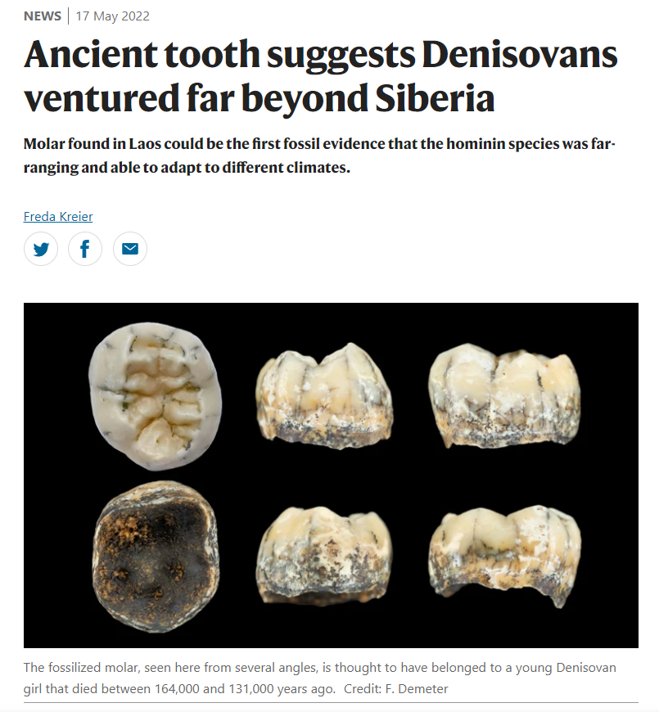
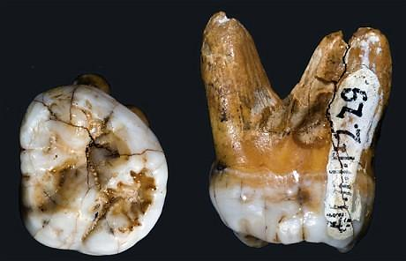
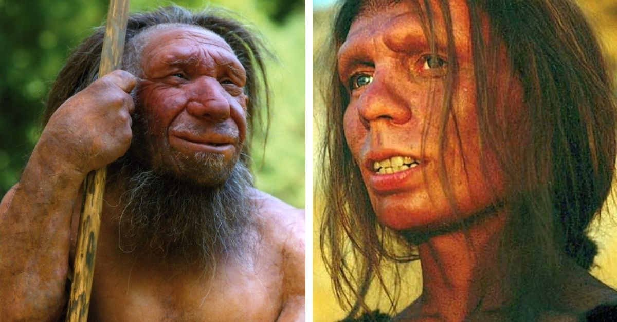
Dientes fósiles
https://www.nature.com/articles/d41586-022-01372-0

Slide 5
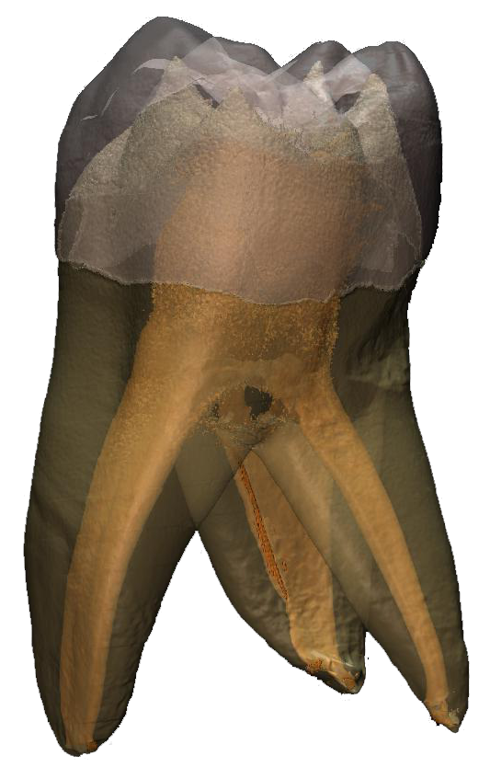
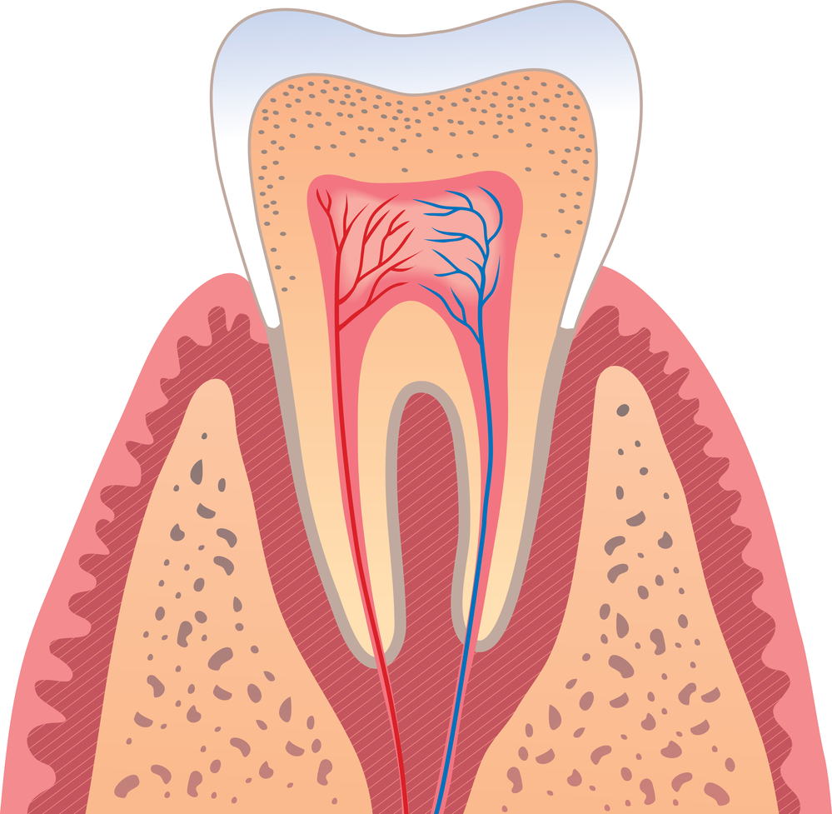
Anatomía dental
Cámara pulpar
Corona
Esmalte
Cuello
Dentina
Raiz
Cemento
Hueso alveolar
Ligamentos periodontales
Canales radiculares
Benninghoff, 1994

Slide 6
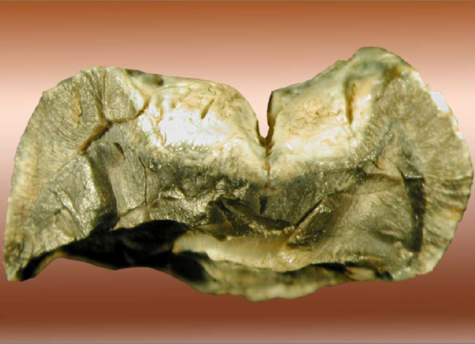
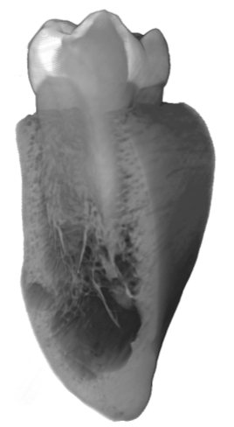
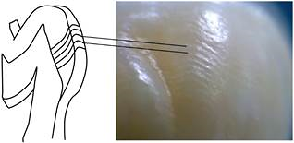
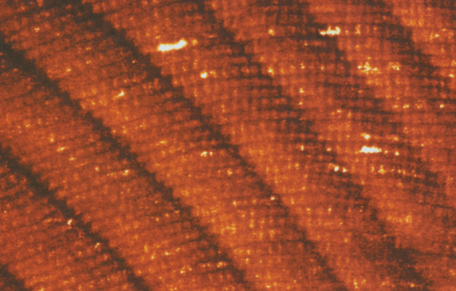
Microestructura de dientes
Perikimata
Esmalte
Dentina
© MC Dean
Lineas semanales
(Estrias de Retzius)
(Roa & del-Sol, 2017)
Lineas cotidianas
Crecimiento como anillos de un árbol
Lineas semanales

Slide 7
Nomenclatura dental

Slide 8
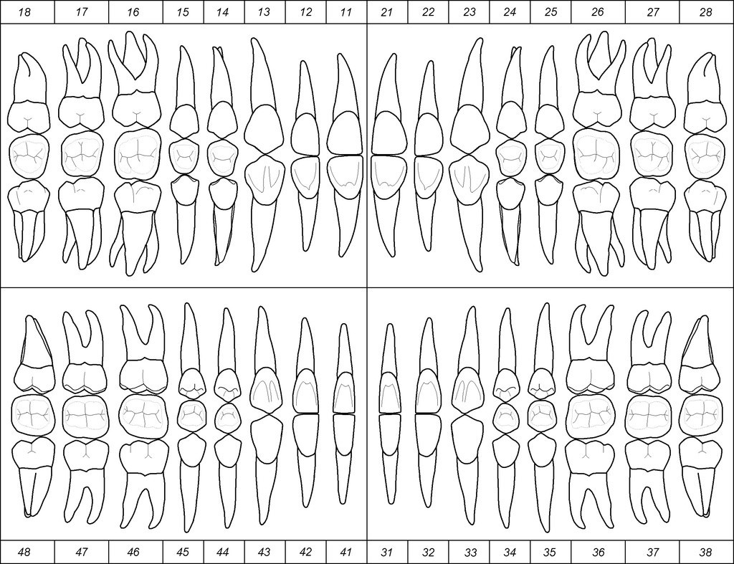
Odontograma

Slide 9
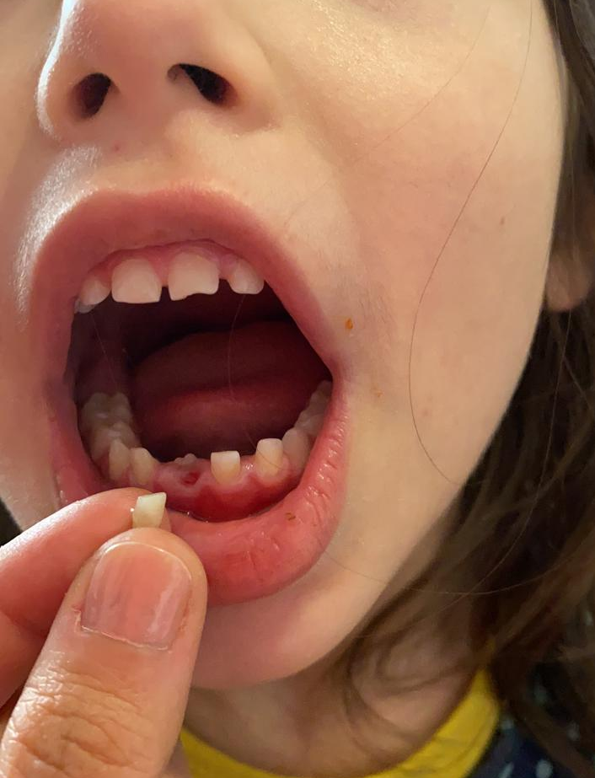
Desarrollo dental
1. Deciduo
2. Permanente
Niña de seis años
2 generaciones de dientes
Notes:
Milchschneidezahnkeimbildung mit 14 bis 16 Wochen; di1, di2, dc

Slide 10
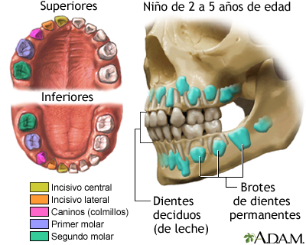
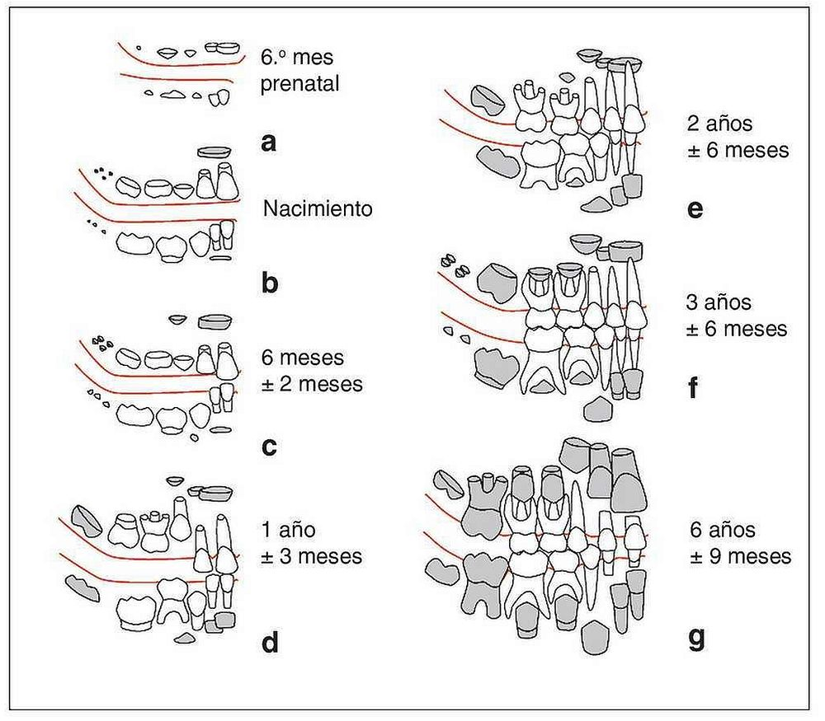
Dientes deciduos (de leche)

Slide 11
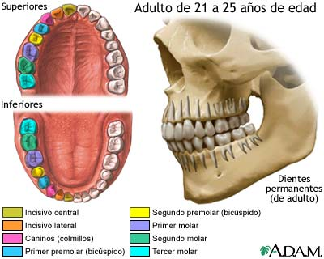
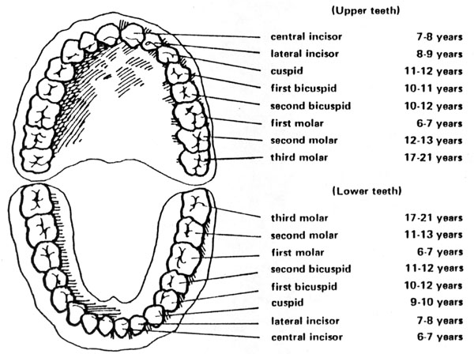
Dientes permanentes

Slide 12
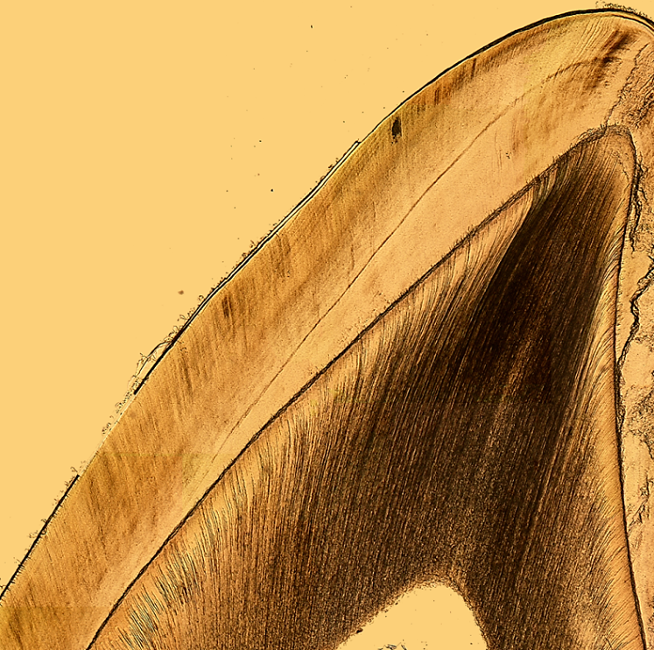
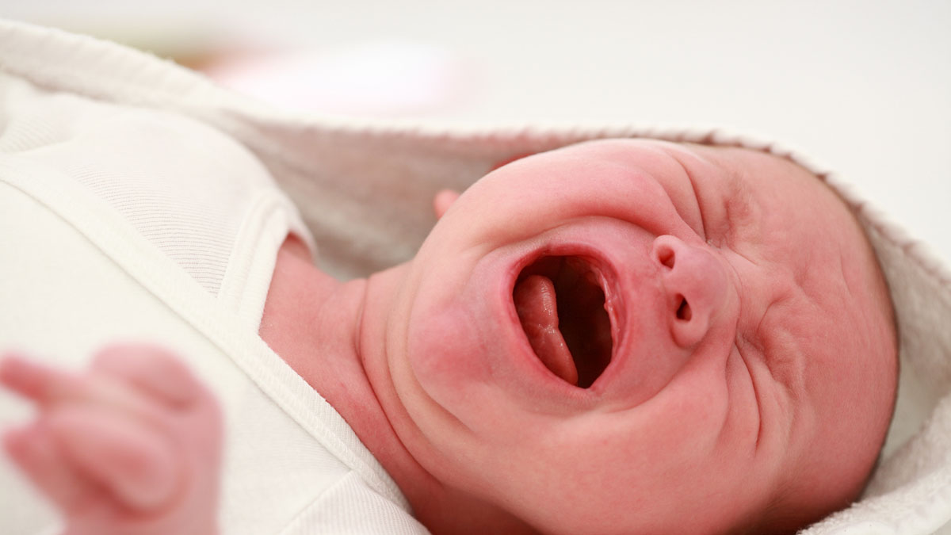
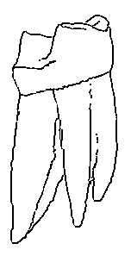
Dientes revelan eventos claves de la vida
Línea neonatal
Esmalte
Dentina
Primer molar

Slide 13
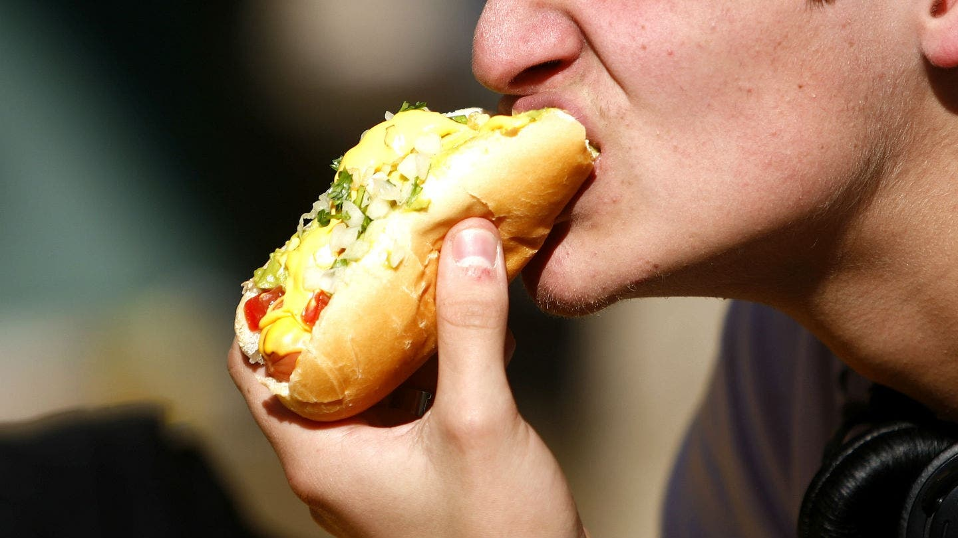
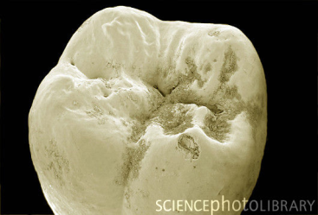
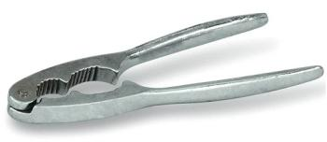
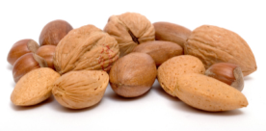
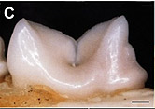
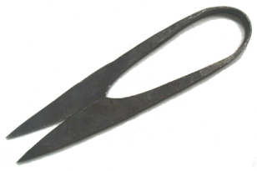
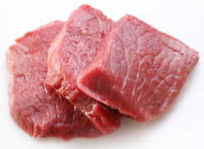
Dientes como herramientas
≈
Comida dura
Molar humano
≈
Carnassial de un gato
Comida blanda

Slide 14
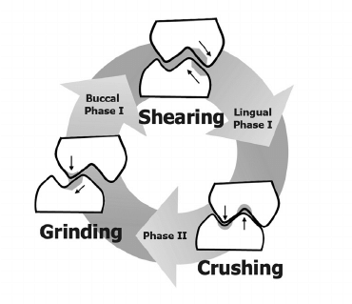
Morfología funcional de dientes
Cinemática masticatoria

Slide 15
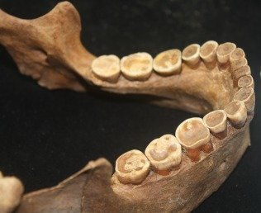
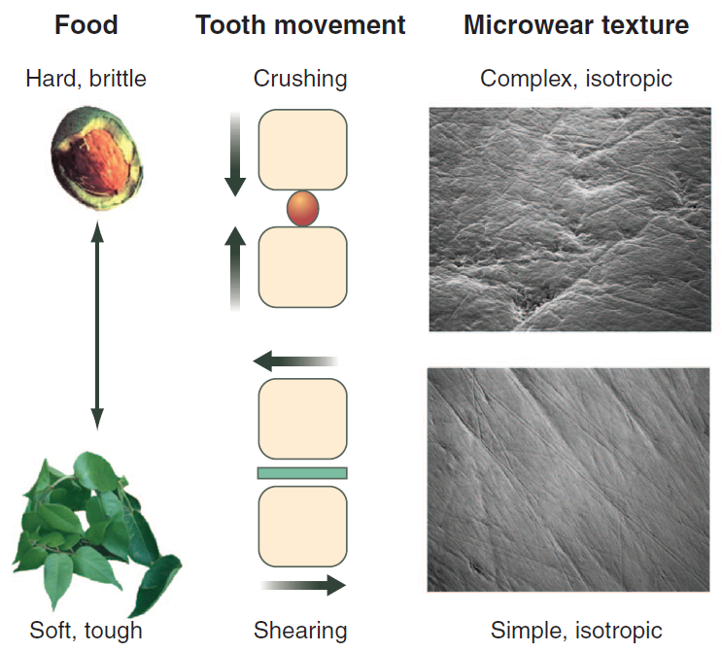
Desgaste dental
Ungar & Sponheimer, 2011
Microdesgaste informa sobre la dieta y las condiciones del medio ambiente
Señal de corta vida (“la ultima cena”)

Slide 16
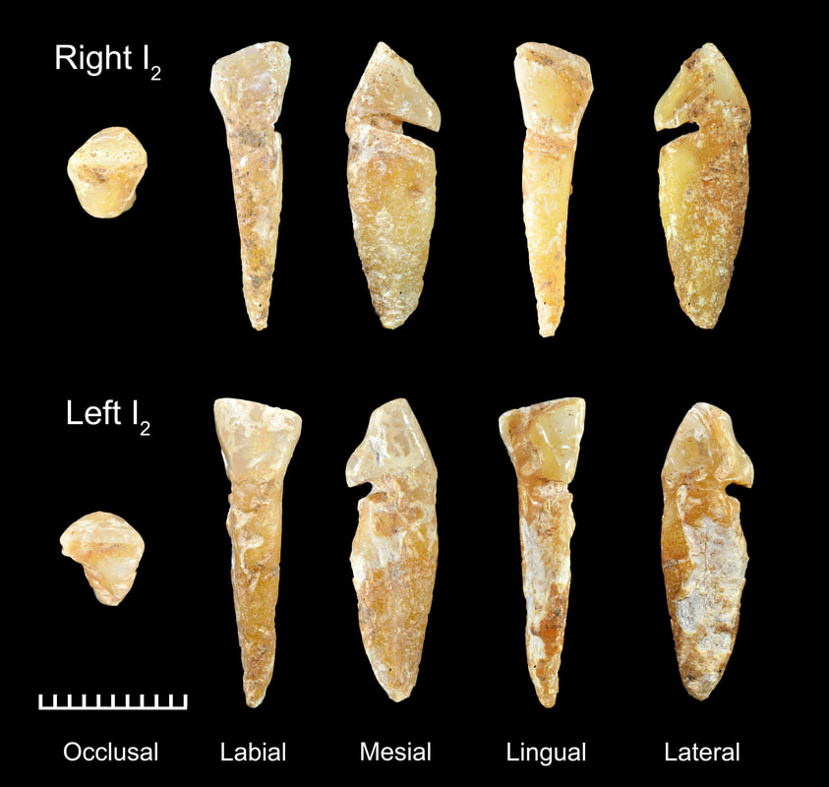
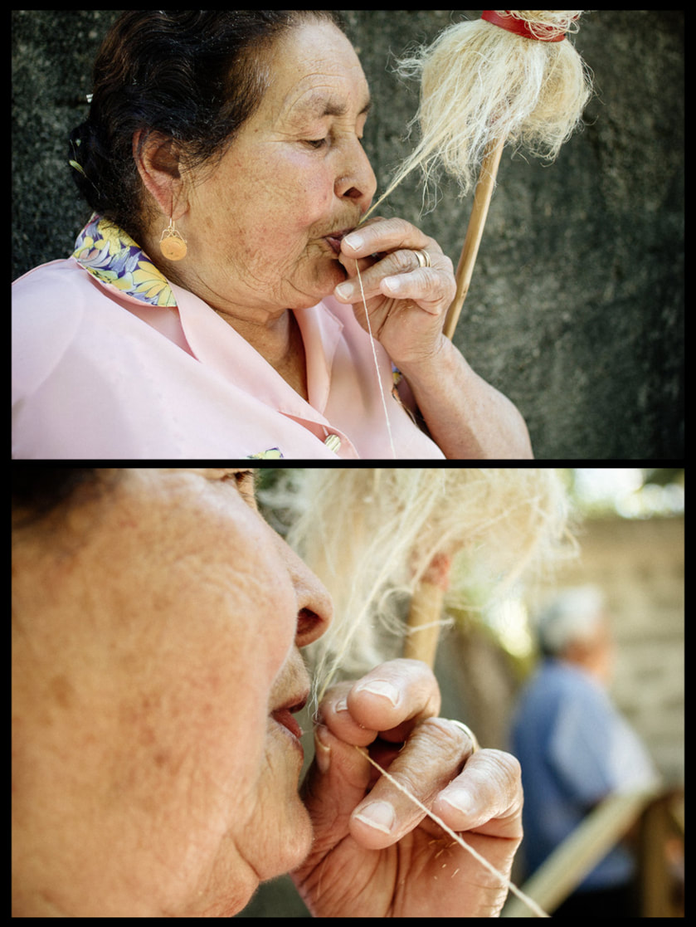
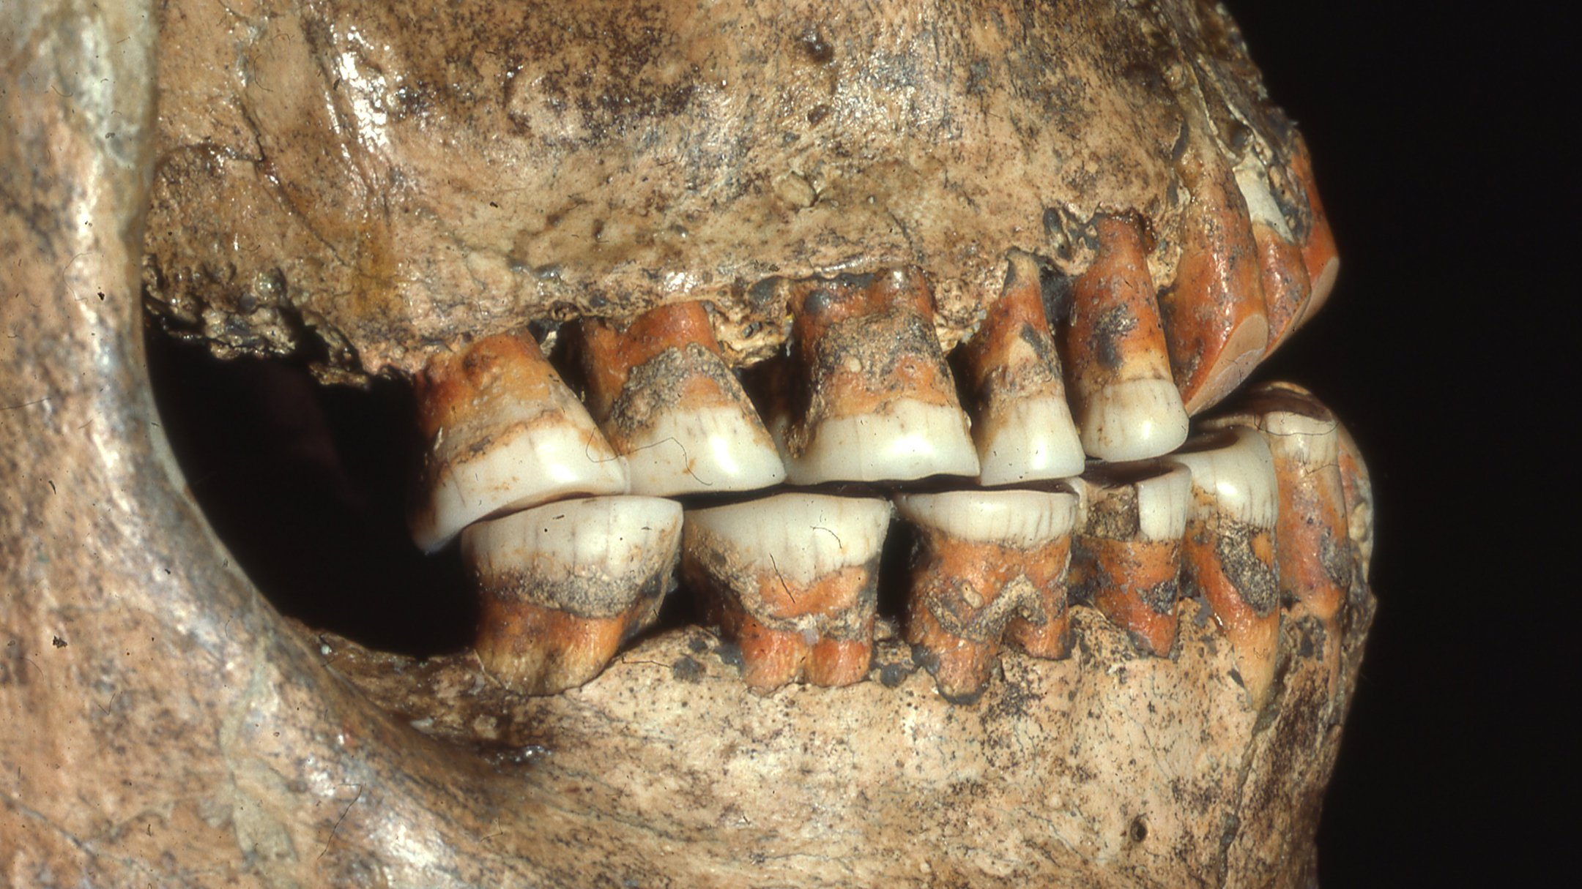
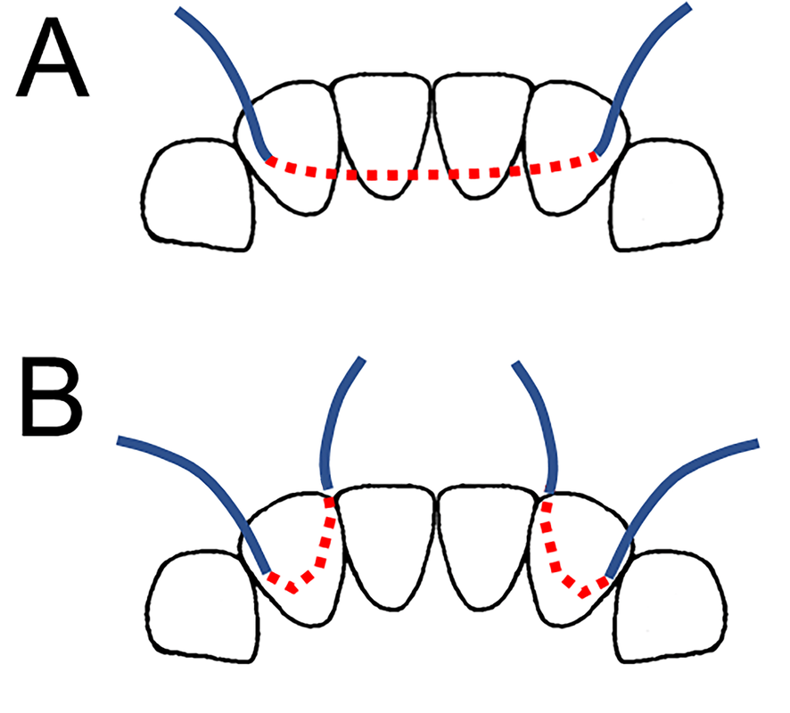
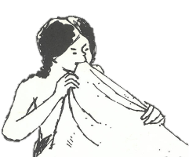
Desgaste parafuncional
Abrasión en dientes anteriores de Neandertal
Dientes como una tercera mano
Desgaste en incisivos de la Edad del Bronce (2200–1200 AP, Monte do Vale do Ouro 2 )
Fidalgo et al., 2020; Alice Bernardo (https://www.saberfazer.org/)

Slide 17
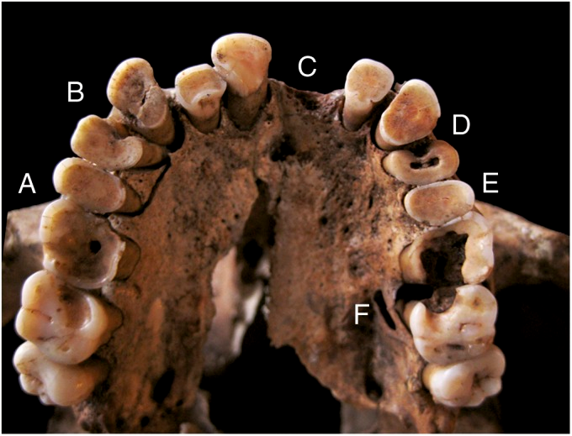
Patologías orales
Patología oral (caries, absceso, avulsión de diente) en cazador-recolector del Paleolítico superior de Marruecos
Tratamiento de caries el Paleolítico superior de Italia (14000 AP)
Humphrey et al., 2014
Oxilia et al., 2015

Slide 19
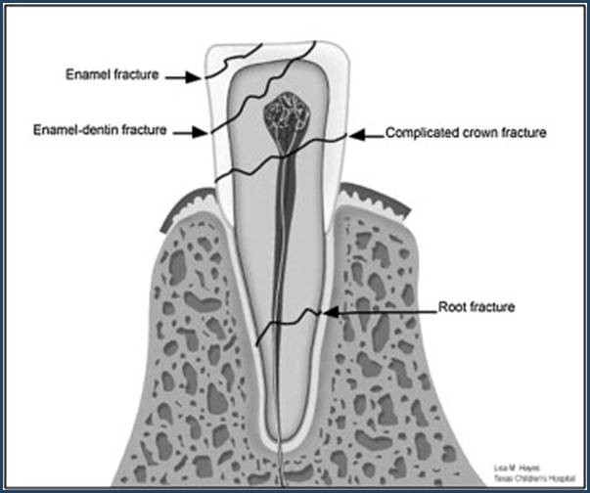
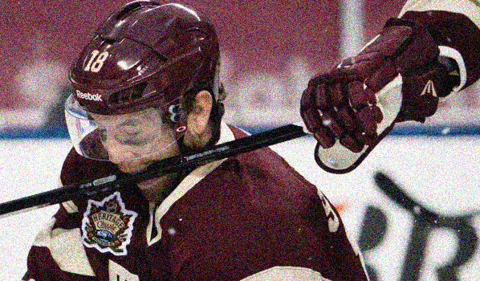
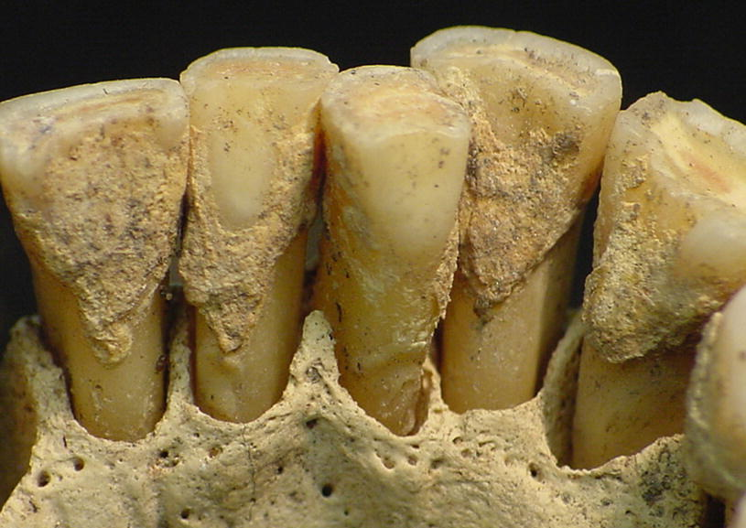
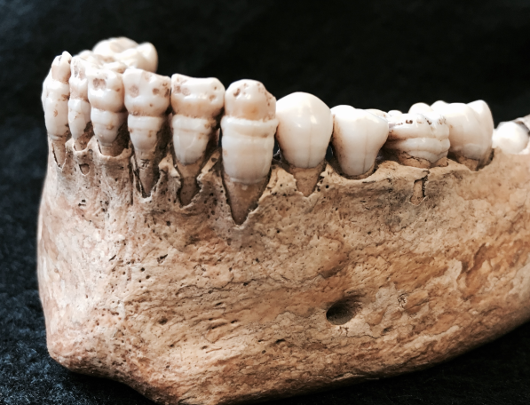
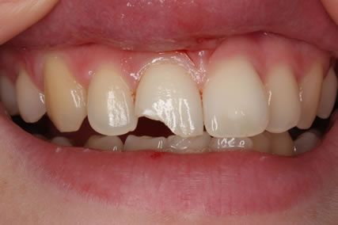
Patologías orales
Estrés metabólico y físico visible en los dientes
Abscesos alveolares
Daño en corona relacionado con una dieta dura de un homíno fósil
Cálculo o tártaro dental (sarro)
Hipoplasias de esmalte dental
(malnutrición, enfermedades)
Boyadjian, 2018; Constantino et al., 2010

Slide 20
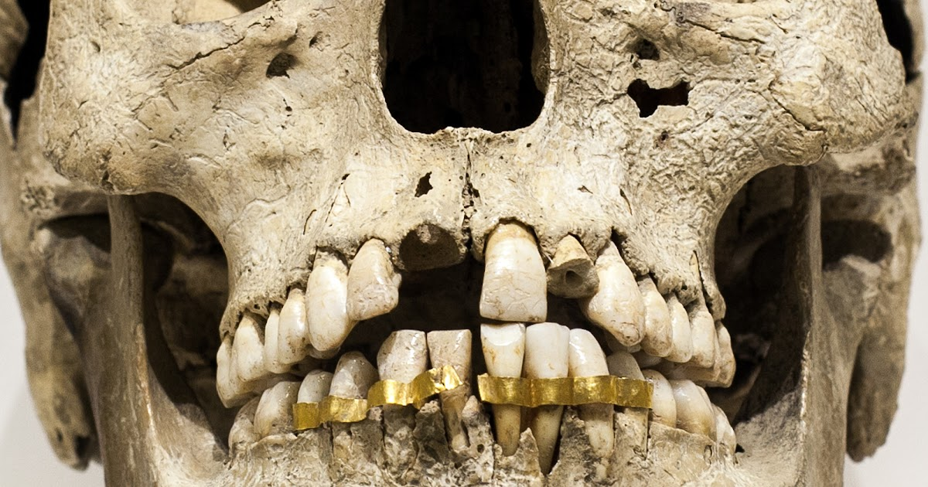
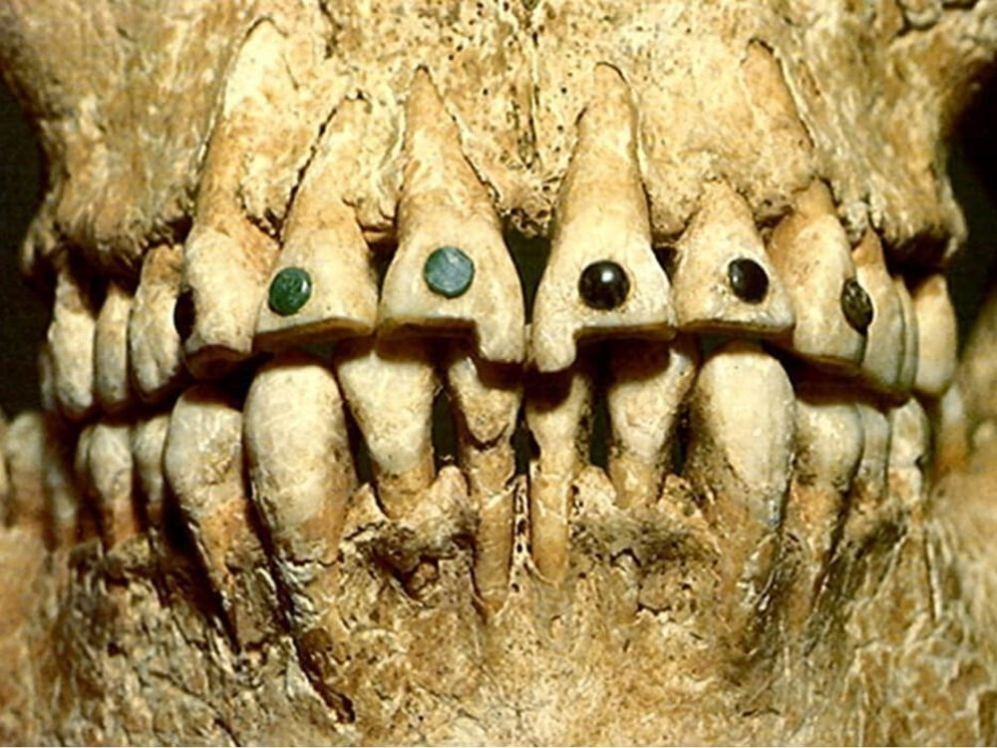
Modificaciones culturales
Prótesis, etruscos (siglos VIII y I a.C.)
Incrustaciones (Maya, México)
Fuente: Museum of Artifacts

Slide 21
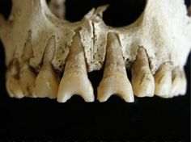
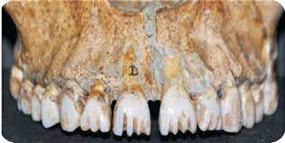
Modificaciones culturales
Chalpa Nay
Vikinga, 800–1050 AD
Tzintzuntzan, Michoacán
Limaduras dentales
British Museum; Dufoo Olvera et al, 2010

Slide 22
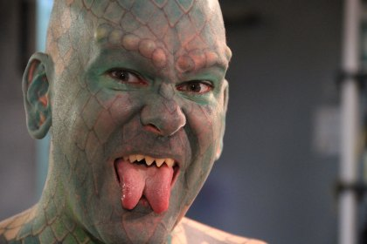
Modificaciones culturales
Lil Wayne con grills

Slide 23
Gorro de un dentista, con 88 dientes perforados.
Londres, 1ª parte siglo XIX.

